Slide 1
Managementul Proiectelor

Slide 2
NOTIUNI INTRODUCTIVE
Managementul proiectelor poate fi privit ca un proces complex de dirijare, alocare şi temporizare (programare în timp) a resurselor disponibile în vederea atingerii obiectivelor dorite într-o manieră operativă şi eficientă.
Tipuri de drumuri
drum – un şir de activităţi consecutive;
- drum complet – drumul dintre nodul iniţial şi cel final;
- drum critic – cel mai lung drum complet.

Slide 3
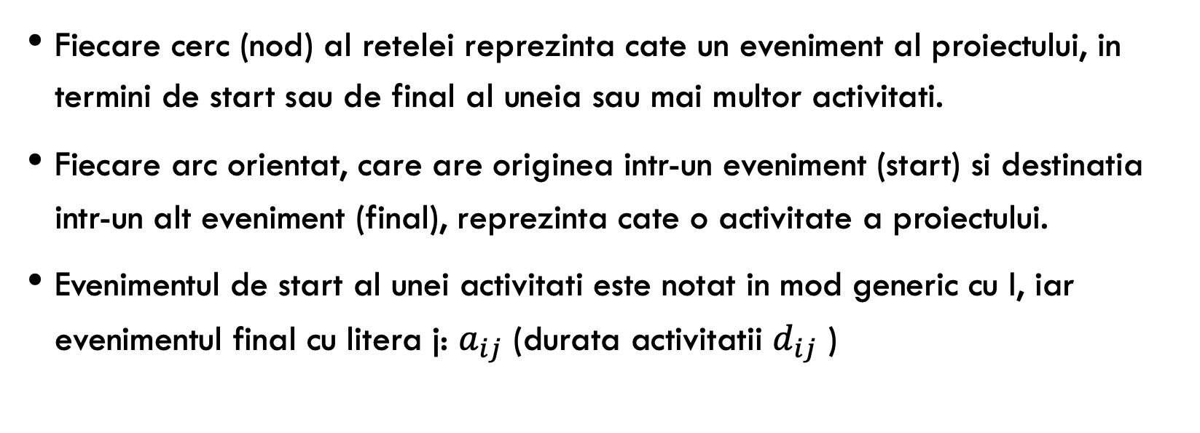
Terminologia drumului critic
Fiecare cerc (nod) al retelei reprezinta cate un eveniment al proiectului, in termini de start sau de final al uneia sau mai multor activitati.
Fiecare arc orientat, care are originea intr-un eveniment (start) si destinatia intr-un alt eveniment (final), reprezinta cate o activitate a proiectului.
Evenimentul de start al unei activitati este notat in mod generic cu I, iar evenimentul final cu litera j: $a_{ij}$ (durata activitatii $d_{ij}$ )

Slide 4
REGULI PENTRU CONSTRUIREA GRAFULUI
Trebuie să fie un graf orientat. Legăturile între elemente trebuie să fie direcționate
Nu trebuie să existe: circuite, intersecții de arce, dublă legătură între două noduri, mai multe noduri codificate la fel. Circuit înseamnă un drum în graf care pornește și se încheie în același nod.
Nu are bucle. Bucla reprezintă o corespondență a unui element cu el însuși.
Are un singur nod inițial și un singur nod final.
Se poate înregistra în graf o activitate fictivă, reprezentată printr-un arc de forma: ---> Activitățile fictive nu necesită consum de timp (durată 0) sau resurse.

Slide 5
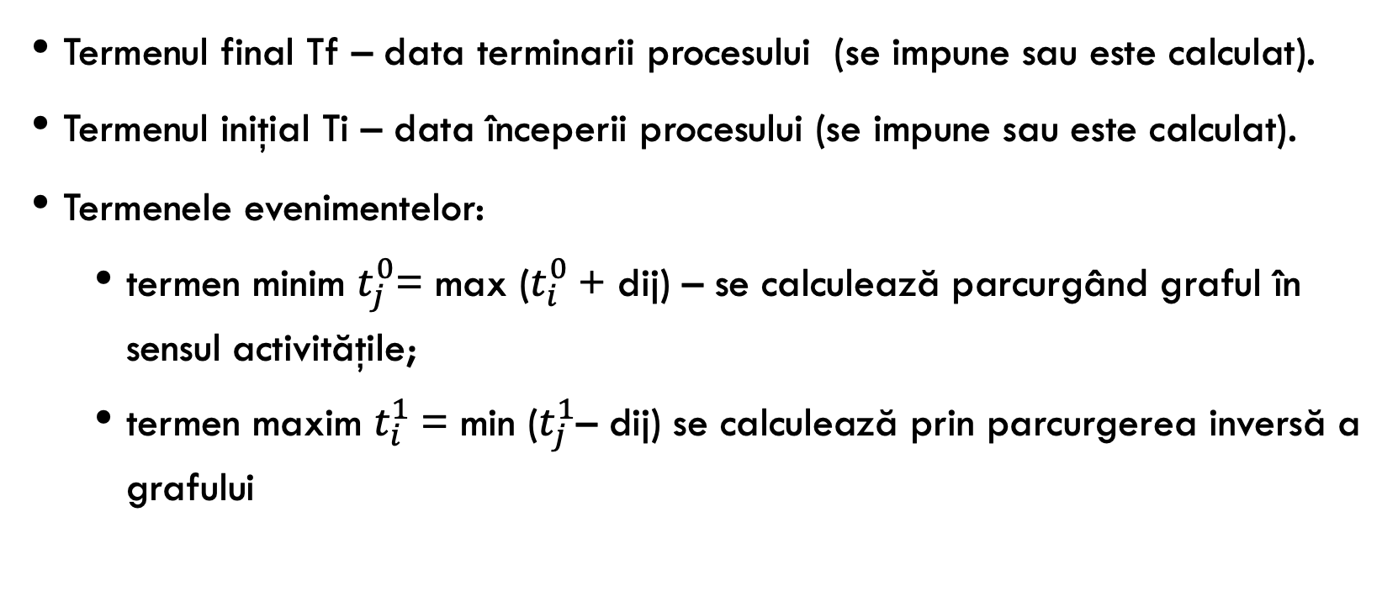
Termenul final Tf – data terminarii procesului (se impune sau este calculat).
Termenul iniţial Ti – data începerii procesului (se impune sau este calculat).
Termenele evenimentelor:
termen minim $t_{j}^{0}$= max ($t_{i}^{0}$+ dij) – se calculează parcurgând graful în sensul activităţile;
termen maxim $t_{i}^{1}$= min ($t_{j}^{1}$– dij) se calculează prin parcurgerea inversă a grafului

Slide 6
Activitatea | Activitate direct precedentă | Durata, în zile
A | - | 7
B | - | 5
C | A | 9
D | B | 4
E | A, D | 7
F | C | 2
G | C | 6
H | C | 3
I | E, F | 7
J | G | 2
K | G | 9
L | H, J | 4

Slide 7
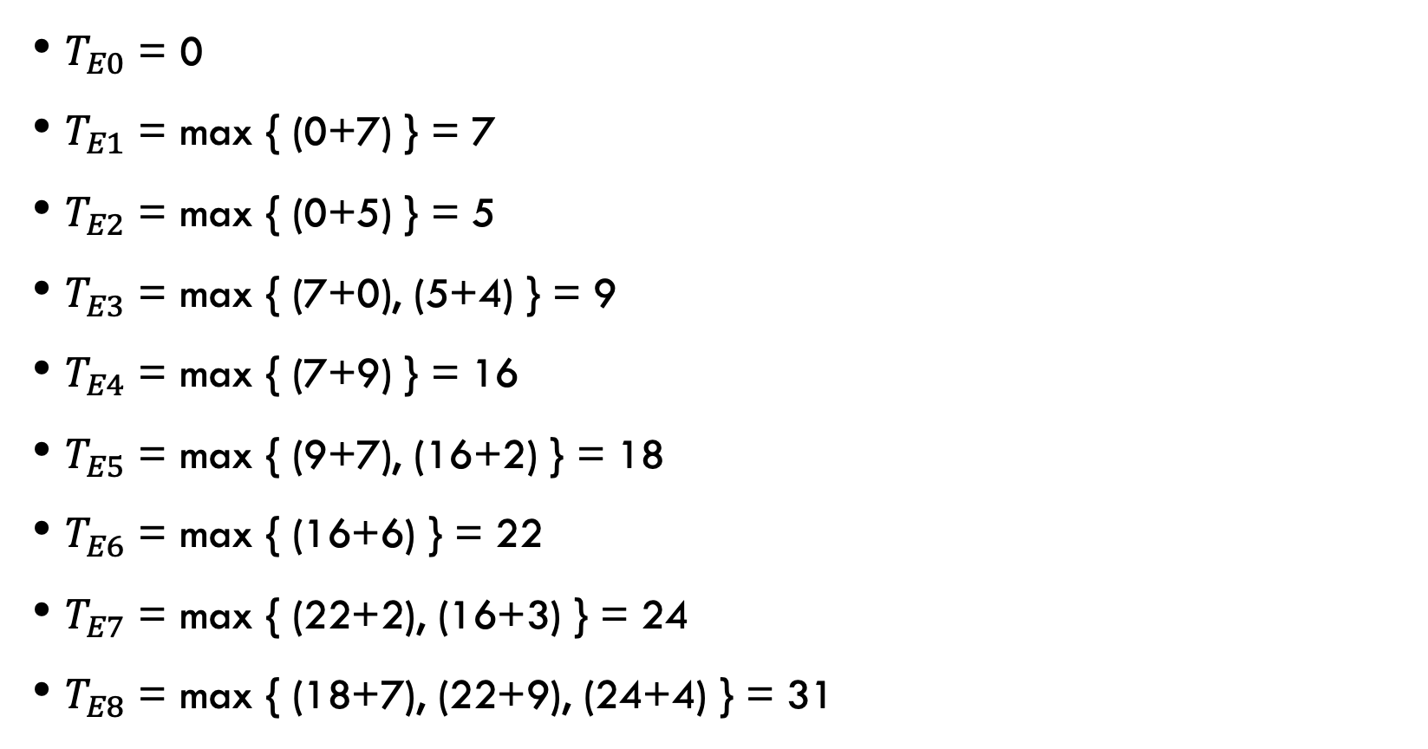
Termenele minime ale Evenimentelor
$T_{E0}$ = 0
$T_{E1}$ = max { (0+7) } = 7
$T_{E2}$ = max { (0+5) } = 5
$T_{E3}$ = max { (7+0), (5+4) } = 9
$T_{E4}$ = max { (7+9) } = 16
$T_{E5}$ = max { (9+7), (16+2) } = 18
$T_{E6}$ = max { (16+6) } = 22
$T_{E7}$ = max { (22+2), (16+3) } = 24
$T_{E8}$ = max { (18+7), (22+9), (24+4) } = 31

Slide 8
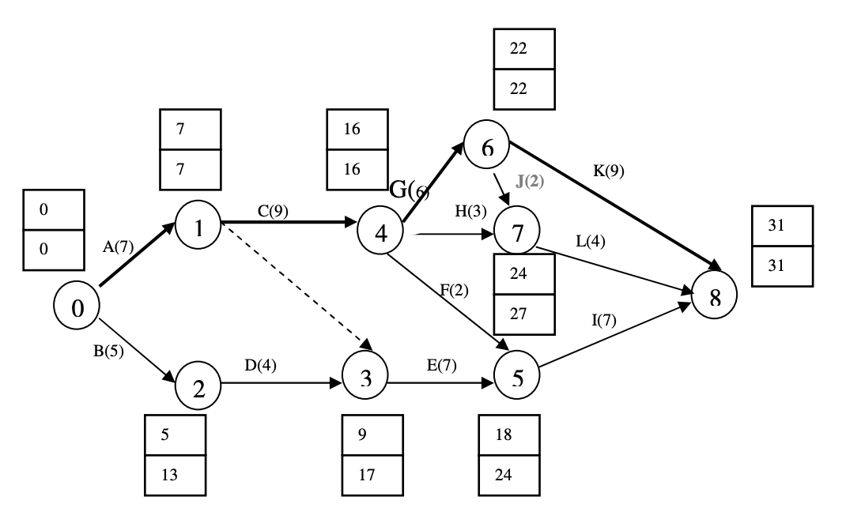
Reteaua proiectului - DRUMUL CRITIC

Slide 9
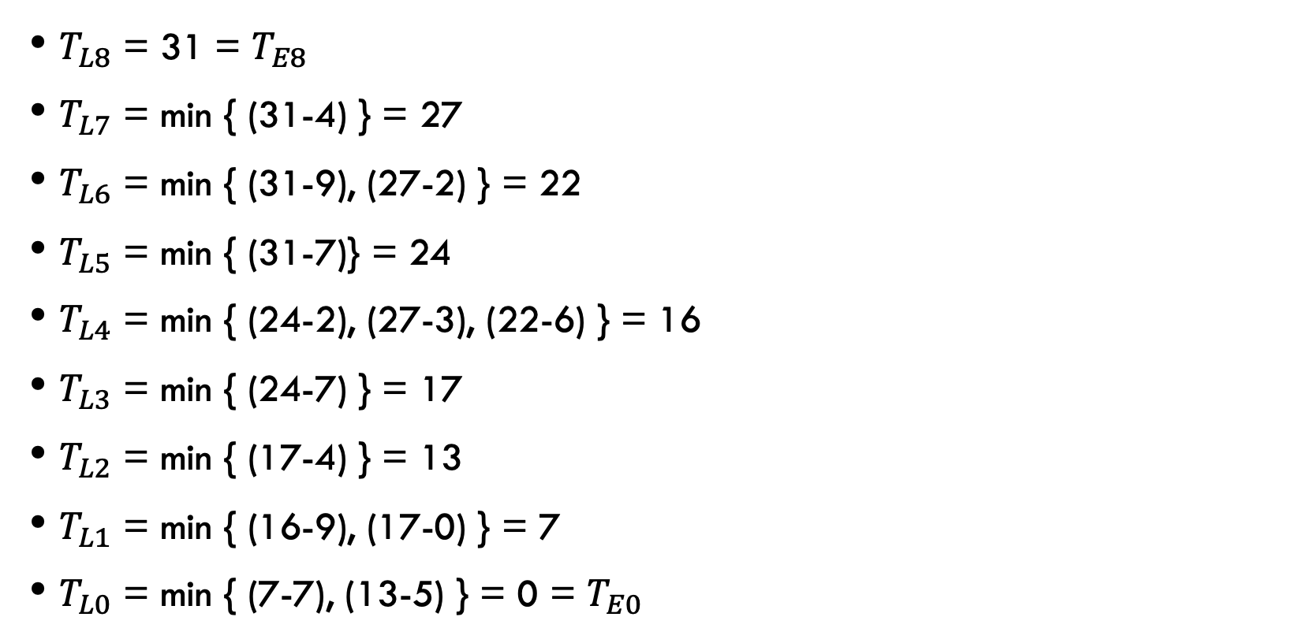
Termenele maxime ale Evenimentelor
$T_{L8}$ = 31 = $T_{E8}$
$T_{L7}$ = min { (31-4) } = 27
$T_{L6}$ = min { (31-9), (27-2) } = 22
$T_{L5}$ = min { (31-7)} = 24
$T_{L4}$ = min { (24-2), (27-3), (22-6) } = 16
$T_{L3}$ = min { (24-7) } = 17
$T_{L2}$ = min { (17-4) } = 13
$T_{L1}$ = min { (16-9), (17-0) } = 7
$T_{L0}$ = min { (7-7), (13-5) } = 0 = $T_{E0}$

Slide 10
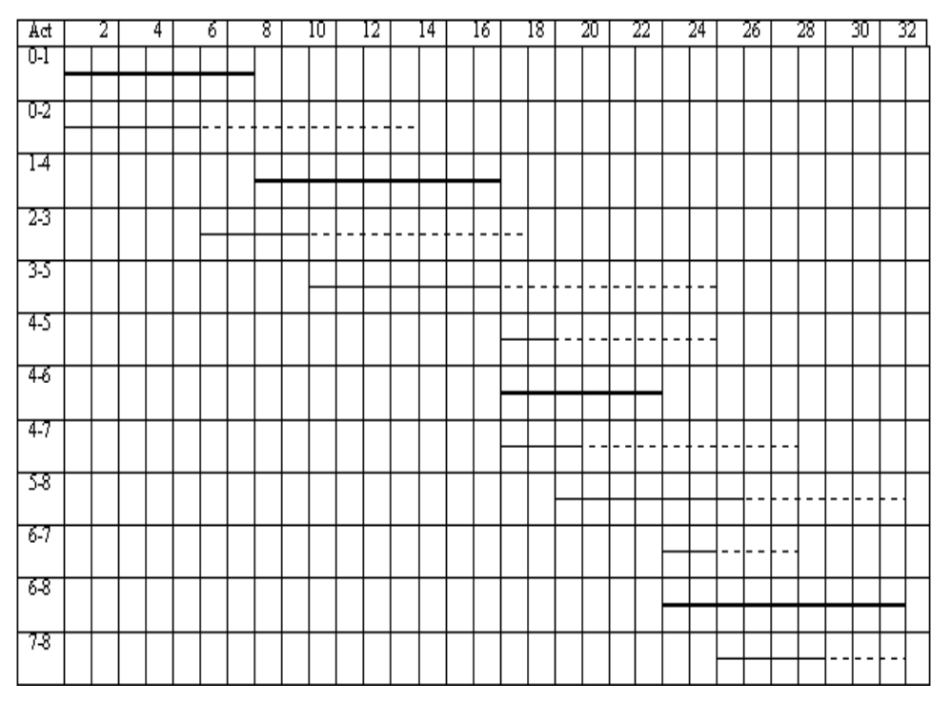
Graficul GANTT

Slide 11
Bugetul
BUGETUL DE BAZĂ (MASTER) pentru o organizaţie orientată spre realizare de profit asamblează un număr de bugete interdependente, oferind o imagine completă a operării, din punct de vedere financiar, pe o anumită perioadă de timp - de obicei un an de zile.
Elemente:
Bugetul de operare: b. de vanzari, b. de productie, b. de cheltuieli (elemente de venit)
Bugetul financiar: b. fluxului de numerar, b. cheltuielilor de capital, bilantul bugetului

Slide 12
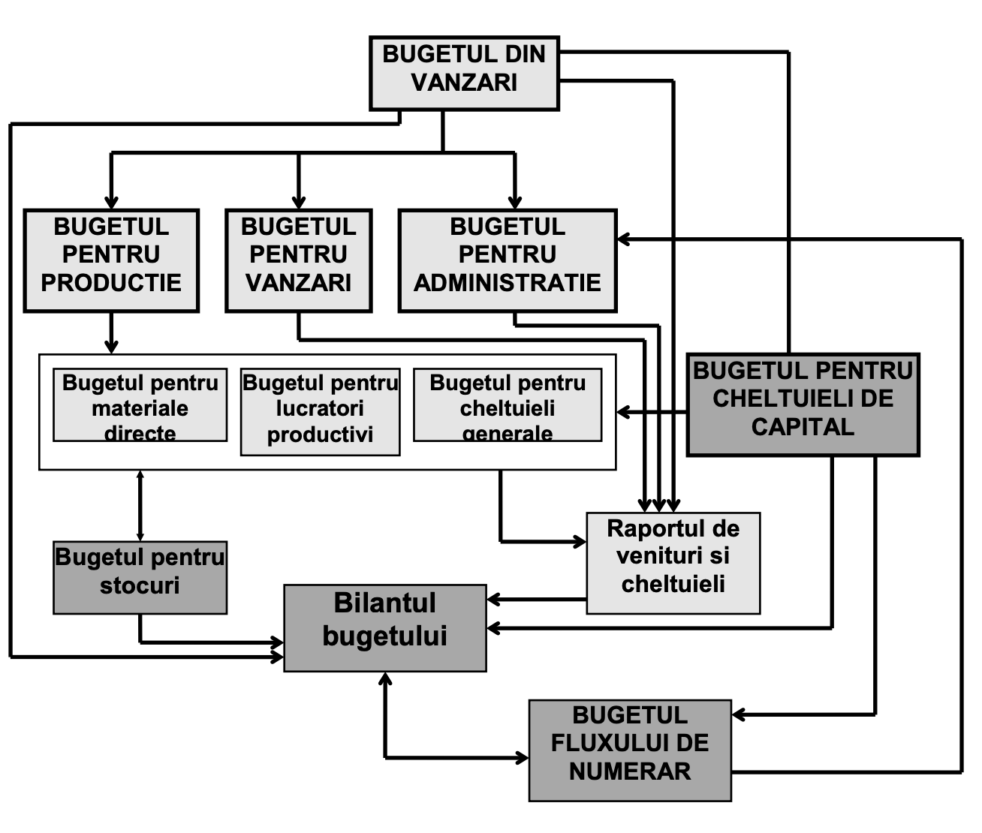

Slide 13
Clasificare generala a costurilor
1. Costuri de productie: productie, activitati de marketing si administratie
Productia = conversia materiilor prime in produse finite, prin efortul fortei de munca si prin utilizarea de echipamente si utilaje.
Costul unui produs fabricat:
Materiale directe
Salarii directe
Costuri indirecte (materiale auxiliare, salarii indirecte, taxe si impozite pe proprietate, asigurari, reparatii si intretinere, etc.)

Slide 14
2. Costuri neproductive:
Costuri de marketing si vanzari
Costuri administrative
3. Costuri pe produs si periodice
Costurile legate de produs: achizitie, fabricare
Costuri periodice: comisioane vanzari, chiria spatiului, etc

Slide 15
